Slide 1
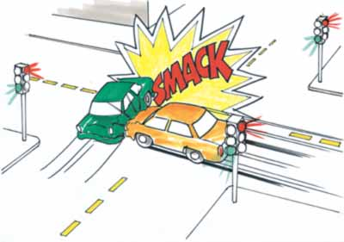
Conservation de la quantité de mouvement
Laboratoires de physique de 1ère année
Université d’Ottawa
https://uottawa.brightspace.com/d2l/home

Slide 2
INTRODUCTION
Vous étudierez la conservation de la quantité de mouvement et de l’énergie dans les collisions élastiques et inélastiques à une dimension.
Un objet en mouvement possède une énergie cinétique ($E=\frac{1}{2}mv^{2}$) et une quantité de mouvement ($p=mv$).
Lorsque deux objets entrent en collision à 1D, la vitesse (et la quantité de mouvement et l’énergie) de chaque objet est affectée.

Slide 3
INTRODUCTION (suite)
Nous considérons deux chariots sur un rail à coussin d’air comme un système fermé.
La position du centre de masse des deux chariots, $x_{CM}$ est: $\boxed{x_{CM}=\frac{m_{1}x_{1}+m_{2}x_{2}}{m_{1}+m_{2}}}$ où les indices $1$ et $2$ réfèrent aux 1^{ier} et 2^{ième} objets.
Dans la partie 1, vous analyserez le déplacement de deux chariots durant une collision et examinerez le comportement de leur centre de masse.

Slide 4
INTRODUCTION (suite)
Dans un système fermé, toutes forces exercées par un objet sur un autre sont internes au système.
Dans les parties 2 et 3, vous étudierez la quantité de mouvement et l’énergie de deux chariots entrant en collision (élastique et inélastique) afin de voir comment ces forces influencent les propriétés du système.
Quand deux objets collisionnent, la quantité de mouvement totale devrait être conservée:

Slide 5
OBJECTIFS
Comparer les graphiques de position vs. temps de deux chariots avec celui du centre de masse.
Comparer les graphiques de vitesse vs. temps de deux chariots lors de deux types de collisions.
Comparer la quantité de mouvement et l’énergie cinétique du système avant et après une collision.

Slide 6
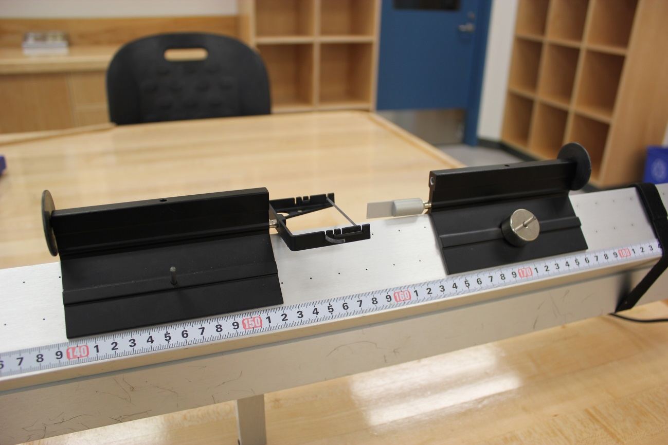
Pare-chocs élastiques
Le montage
(élastique):
Chariot 2 (avec de masses supplémentaires)
Chariot 1

Slide 7
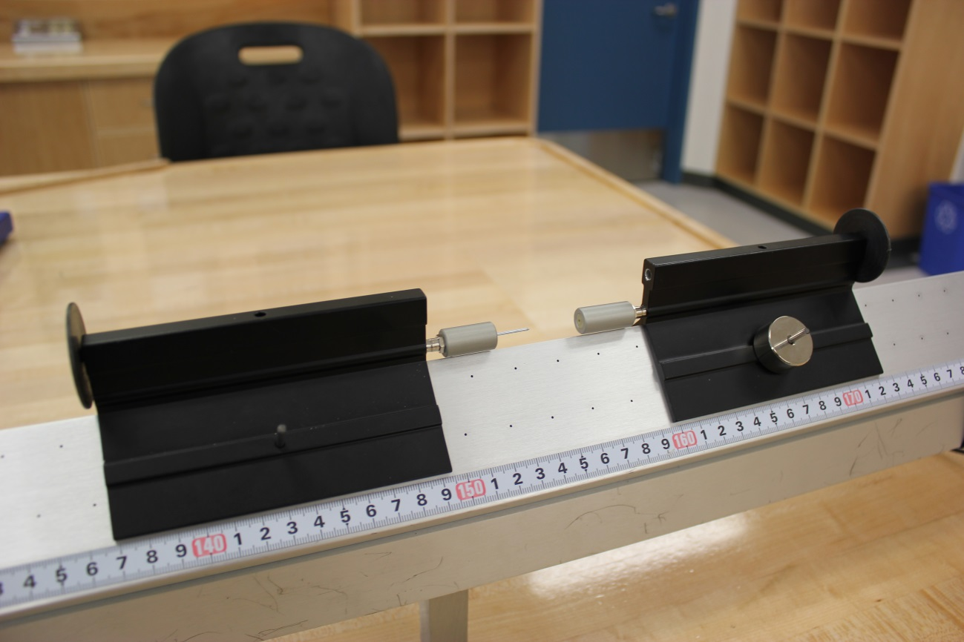
Aiguille et réceptacle rempli de cire
Le montage
(inélastique):
Chariot 2 (avec de masses supplémentaires)
Chariot 1

Slide 8
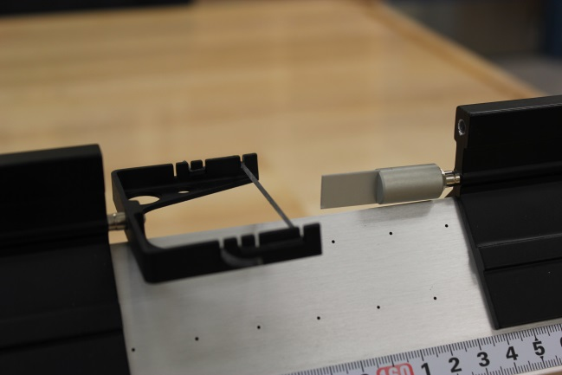
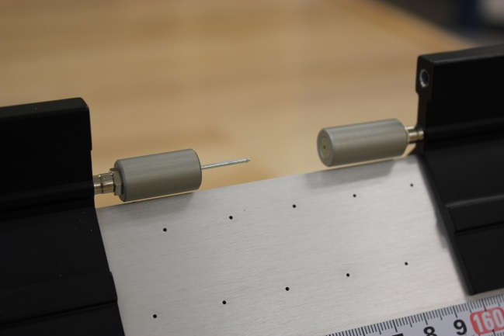
Le montage
Pare-chocs élastiques vus de plus près:
Détecteur de mouvement :
Pare-chocs inélastiques vus de plus près :

Slide 9
POUR DÉBUTER
Démarrez Logger Pro, démarrez la source d’air (notez que vous la partagez), ajustez la pression.
Assurez-vous que votre rail à niveau en utilisant les pattes ajustables.
Assurez-vous que les velcros utilisés pour arreter les chariots à $∼$10 cm des détecteurs sont bien en place autour du rail.
Assurez-vous que les disques attachés aux chariots font face aux détecteurs.

Slide 10
PARTIE 1 – CENTRE DE MASSE
Téléchargez et le gabarit LoggerPro (de Brightspace) pour aider à la collecte de données pour cette partie.
Effectuez la mise à zéro de vos détecteurs avec les chariot au centre du rail. Un des détecteurs doit être ajusté à « reverse direction ». Entrez la masse des chariots dans LoggerPro.
Avec les pare-chocs élastiques, enregistrez une collision entre les deux chariots au centre du rail.
Analysez le graphique afin de déterminer les vitesses du: 1) chariot 1 avant la collision 2) chariot 2 après la collision 3) centre de masse avant et après la collision

Slide 11
PARTIE 2 – COLLISION ÉLASTIQUE
Avec le même montage qu’à la Partie 1, enregistrez les données pour une collision élastique (pare-chocs élastiques).
À partir des graphiques de position vs. temps, obtenez la vitesse de chaque chariot avant et après la collision.
Ajoutez deux masses au chariot 2 et effectuer une nouvelle collision avec ces deux objets de masses différentes (l’objet léger frappant l’objet lourd)
Recommencez avec le chariot lourd frappant le léger.

Slide 12
PARTIE 3 – COLLISION INÉLASTIQUE
Changez à l’aiguille et la réceptacle rempli de cire.
Effectuez une collision avec 2 chariot de masses égales.
Assurez-vous que les chariots peuvent glisser jusqu’à la fin du rail sans s’arrêter après la collision.
À partir des graphiques de position vs. temps, obtenez la vitesse de chaque chariot avant et après la collision.
Comme à la partie 2, recommencer pour un objet léger frappant un objet plus lourd et vice versa.

Slide 13
UTILISER UNE FEUILLE DE CALCUL
Écrivez vos étiquettes et rentrer vos données.
Écrivez votre équation et appuyez sur Entrée.
Lorsque vos données sont changées, l’équation sera mise à jour automatiquement.
Ajoutez à votre feuille de calcul au besoin.

Slide 14
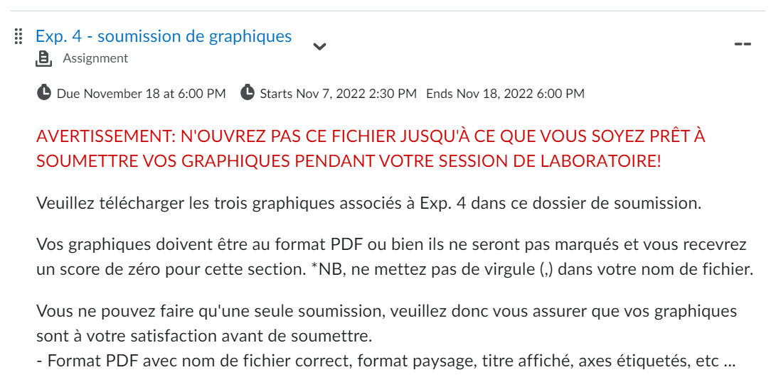
GRAPHIQUES
Il y a trois graphiques à créer et à soumettre. Utilisez l'outil « soumission des graphiques » en bas de la page d'expérience dans Brightspace.

Slide 15
NETTOYAGE!
DATE DE REMISE
Éteignez la source d’air, l’ordinateur et ramassez votre clé USB.
Replacer les chariots, les aimants et les masses sur la table.
Recyclez vos papiers brouillons et disposez de vos déchets. Laissez votre poste de travail aussi propre que possible.
Replacez votre moniteur, clavier et souris. SVP replacez votre chaise sous la table avant de quitter.
Merci!
Ce rapport est du à la fin de la séance de laboratoire.
Assurez-vous de soumettre vos graphiques dans Brightspace avant de partir!
N’oubliez pas de faire votre test pré-lab pour la prochaine expérience!
PRÉ-LAB
Notes:
Comments for TAs: leave this slide on the TV monitors when you are not using them for teaching.

